Slide 1
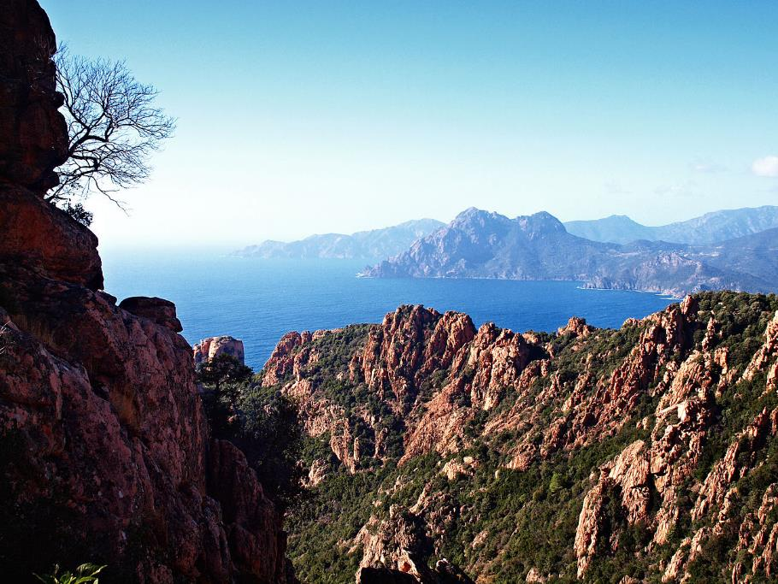
Le Golfe De Porto - Corse
Et Porto - Vécchio
Piana (Corsica) - Vue du golfe depuis les Calanche

Slide 2
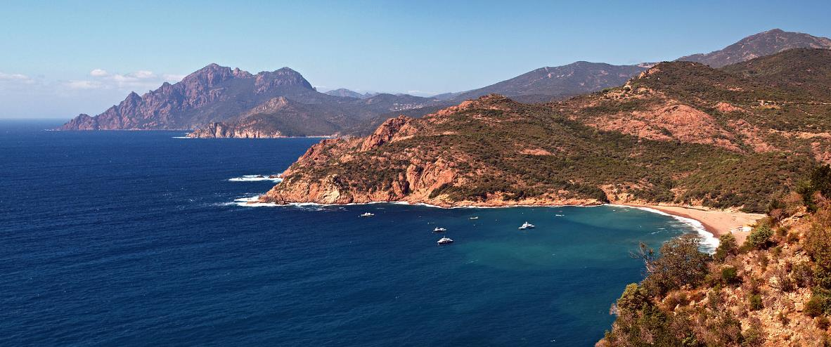
Porto ( Corse ) - Littoral nord du golfe de Porto

Slide 3
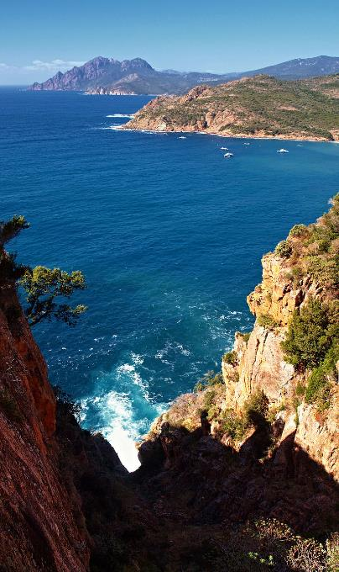
La côte au nord du golfe

Slide 4
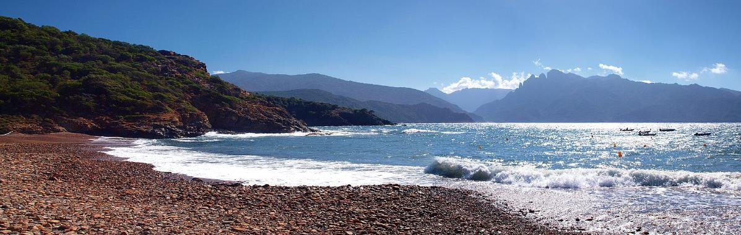
Le fond du golfe

Slide 5
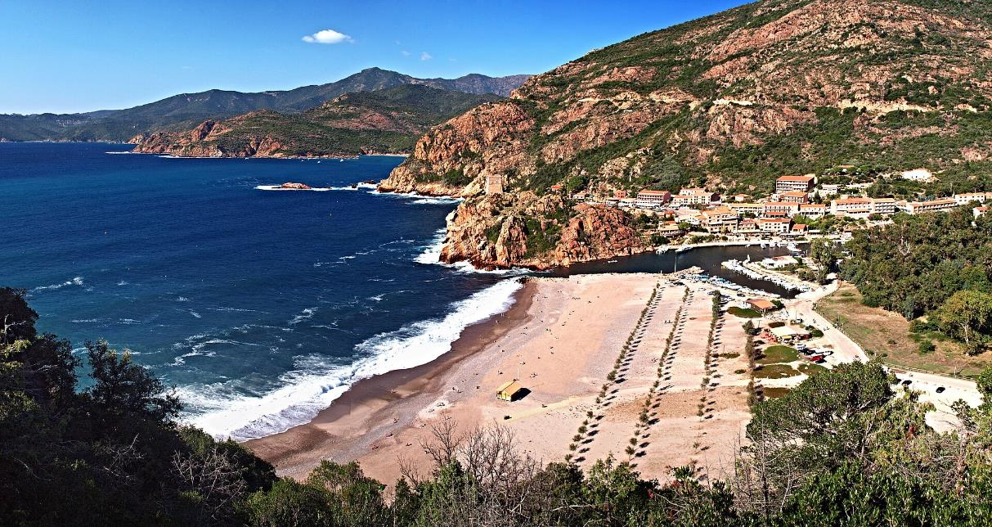
Ota ( Corse ) - Porto Marina, la plage et la tour génoise, à l'embouchure de la rivière Porto

Slide 6
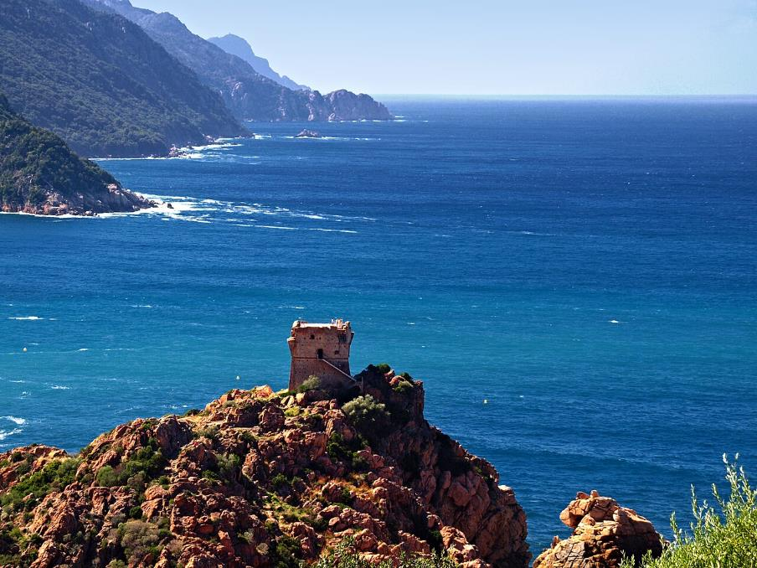
Rive sud du golfe

Slide 7
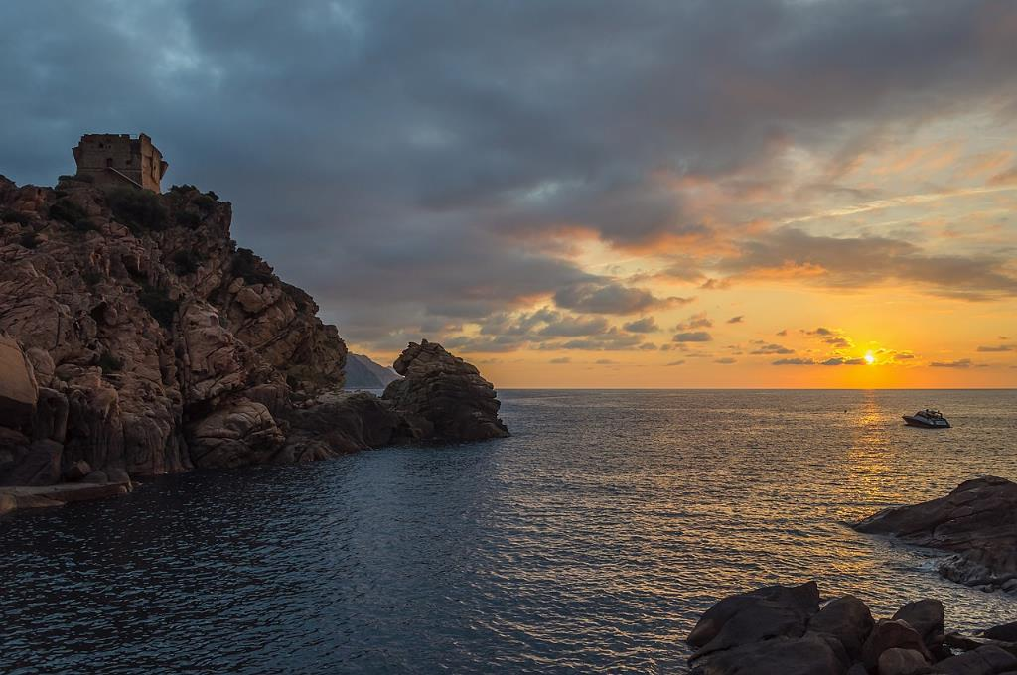
La tour génoise de Porto au soleil couchant

Slide 8
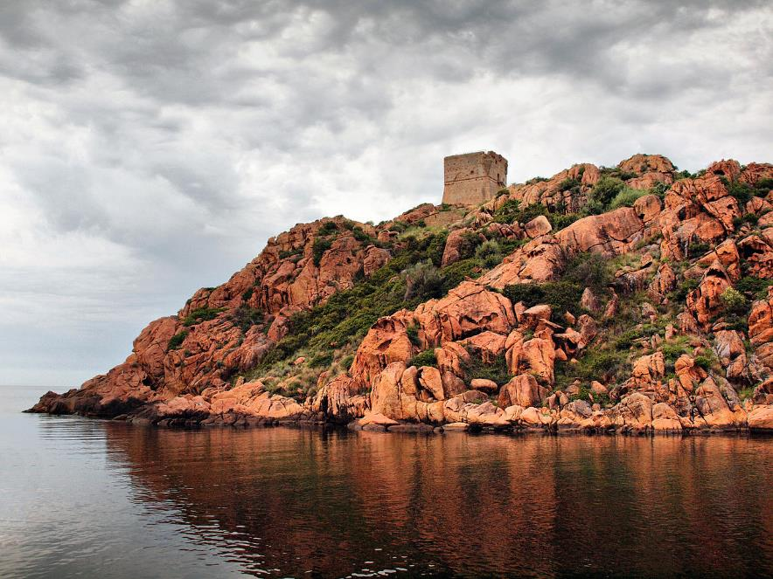
Ota, Ouest Corse ( Corse ) - La tour génoise de Porto

Slide 9
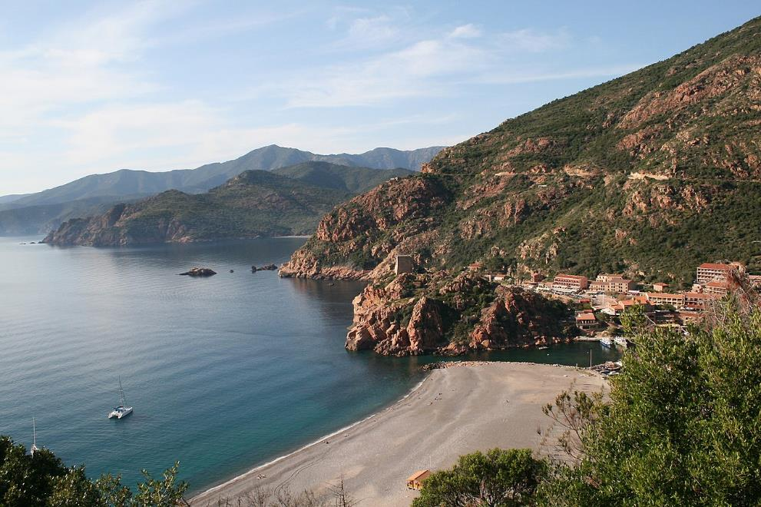
Ota France , le Golfe de Porto (Corse-du-Sud) et la plage du hameau de Porto.

Slide 10
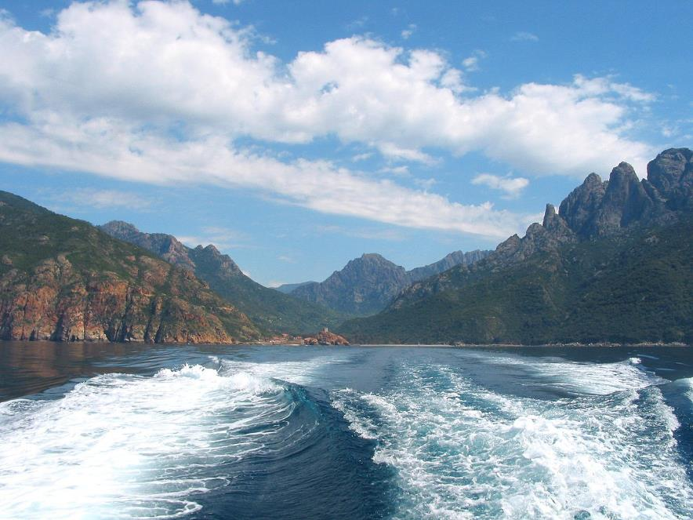
Le golfe de Porto et ses hauts-sommets

Slide 11
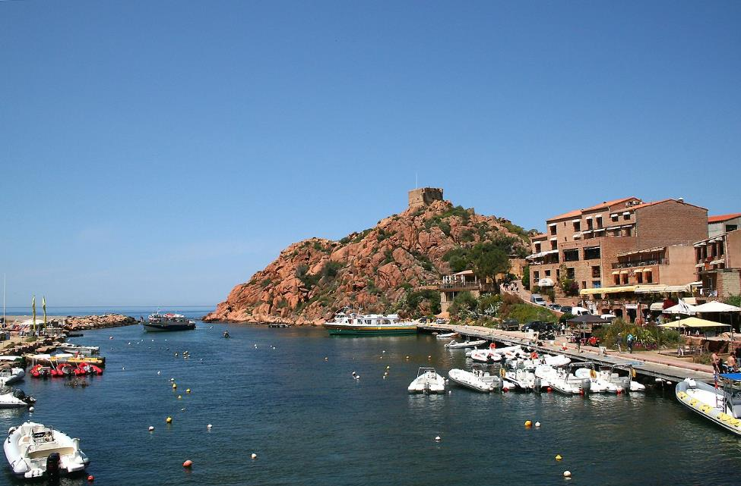
Ota ( Corse-du-Sud ) - France , le port et la tour génoise de Porto (Corse-du-Sud) .

Slide 12
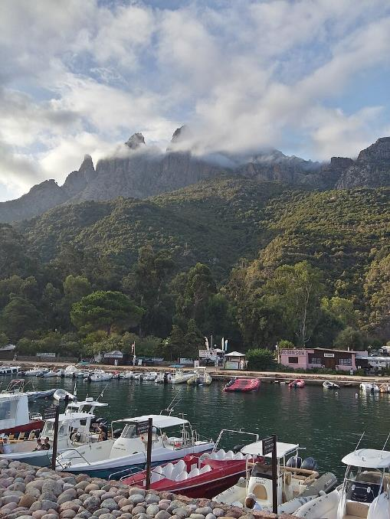
Port de Porto, Corse

Slide 13
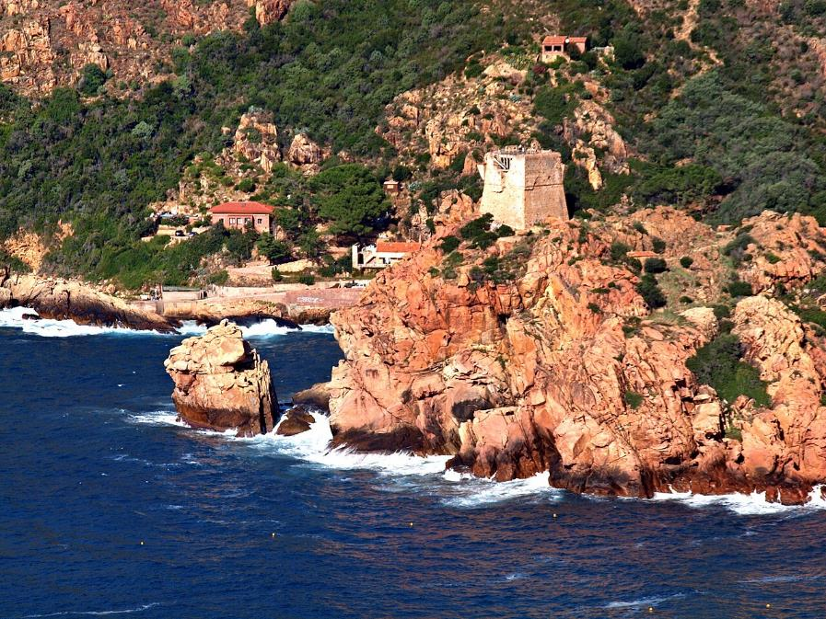
Ota ( Corse ) - Tour de Porto

Slide 14
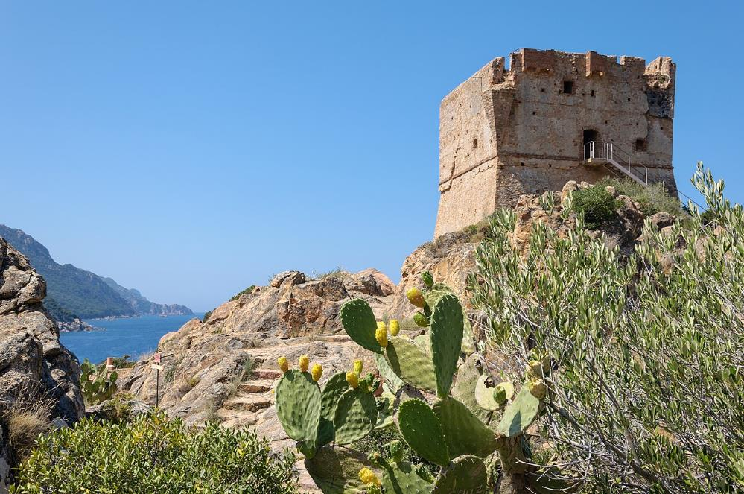
La tour génoise de Porto

Slide 15
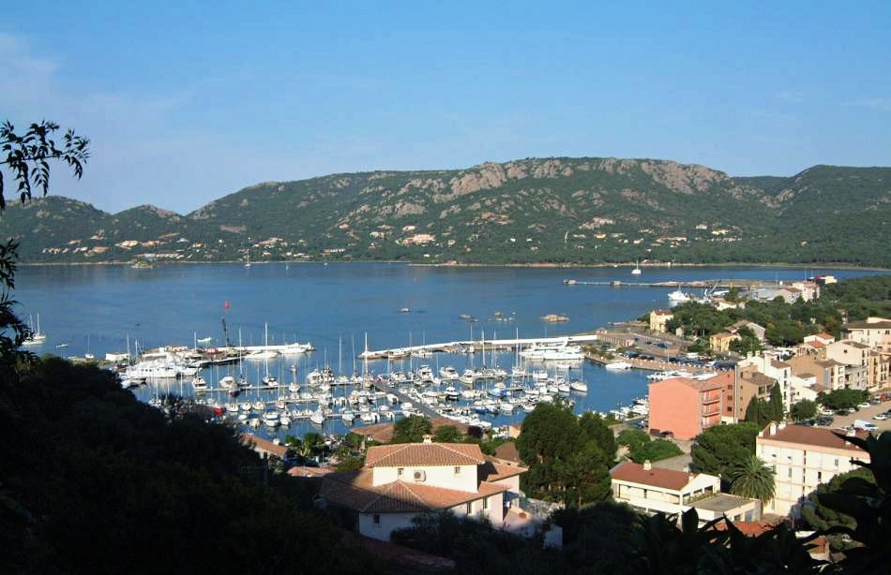
Le port de Porto-Vecchio en Corse du Sud

Slide 16
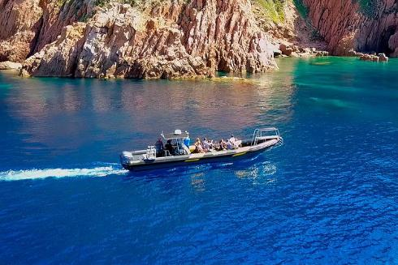
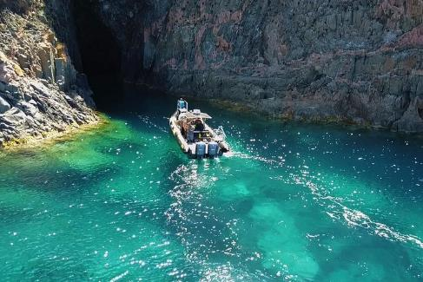
Croisière Calanches de Piana et Réserve de Scandola avec Girolata à Suivre

Slide 17
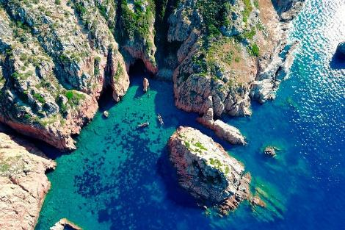
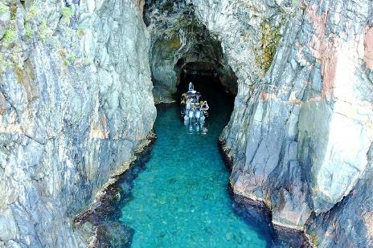

Slide 18
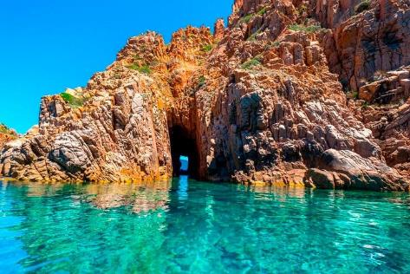
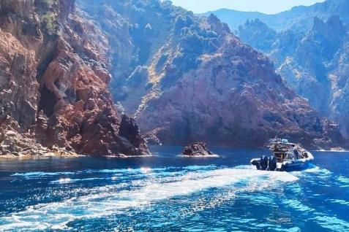

Slide 19
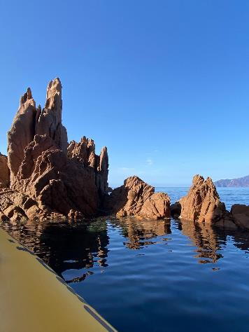
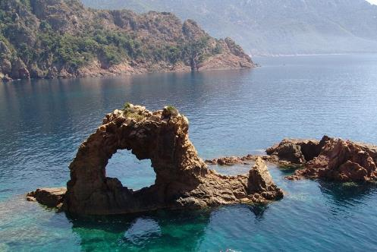

Slide 20
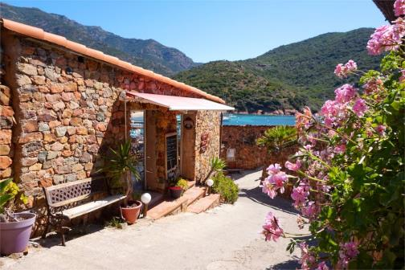
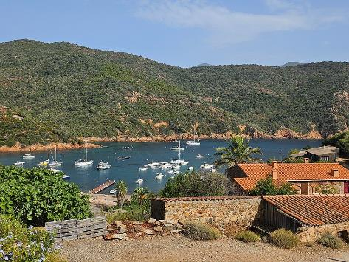

Slide 21
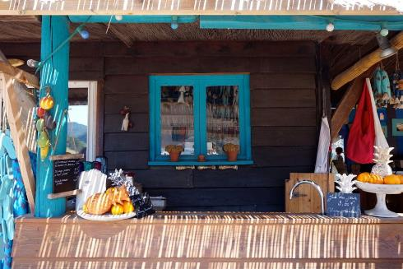
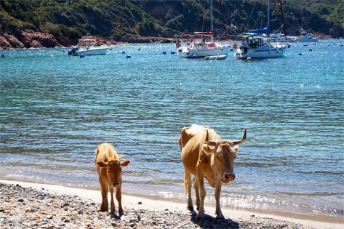

Slide 22

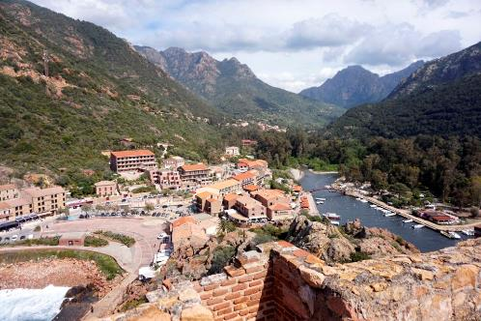
Porto-Vecchio à suivre

Slide 23
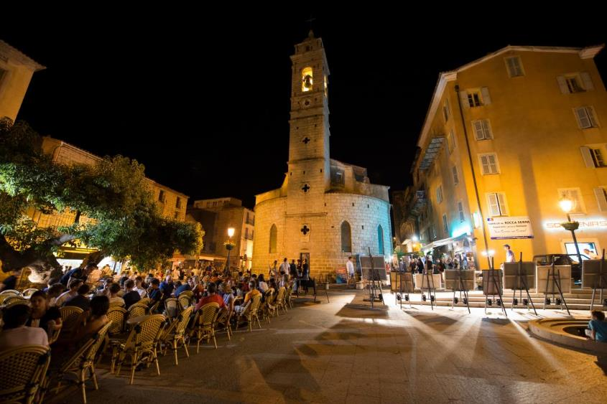
Troisième commune de Corse en nombre d'habitants, Porto-Vecchio est une station balnéaire sur la côte Sud-Est de la Corse. Elle est dominée à l'Ouest par les reliefs de l'Ospedale (Punta di a Vacca Morta - 1 312 m) et de la Cagna, qui sont le prolongement méridional extrême du massif du Monte Incudine. La ville est bordée à l'Est par la mer Tyrrhénienne. Par sa superficie, Porto-Vecchio est la 3e plus grande commune de Corse après Sartène et Calenzana.
Porto - Vecchio

Slide 24
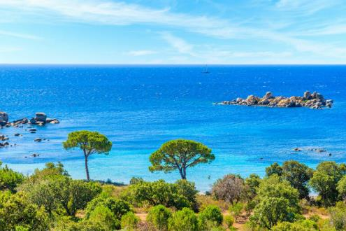
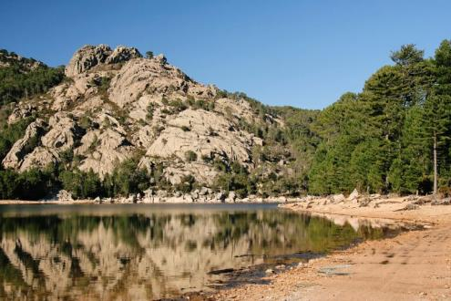

Slide 25
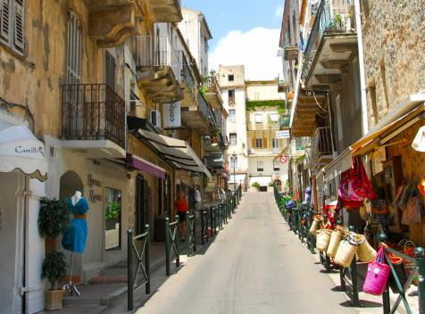
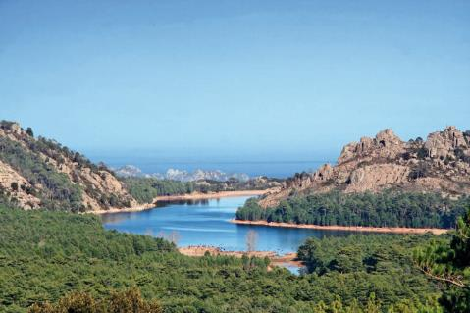

Slide 26
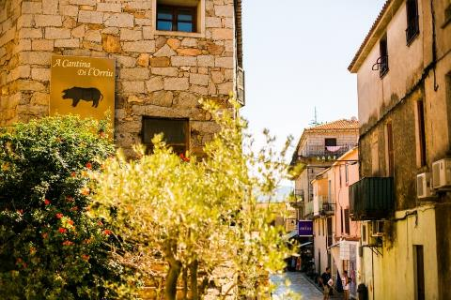
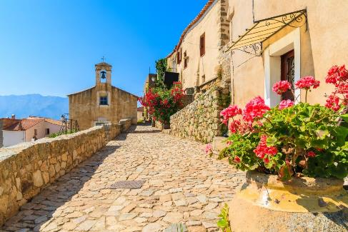

Slide 27
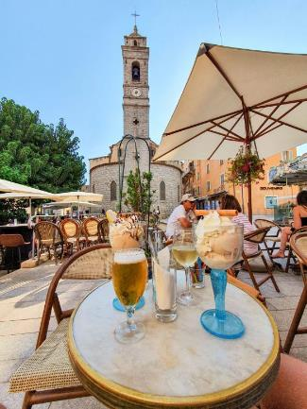
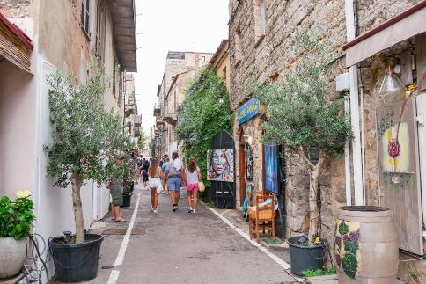

Slide 28
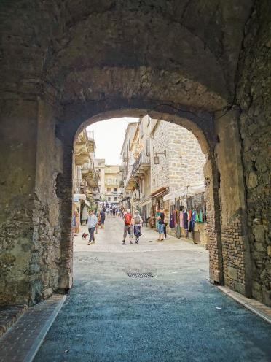
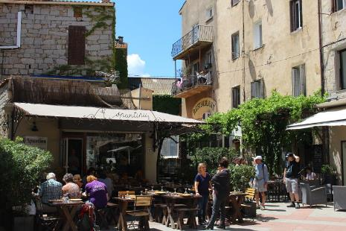

Slide 29
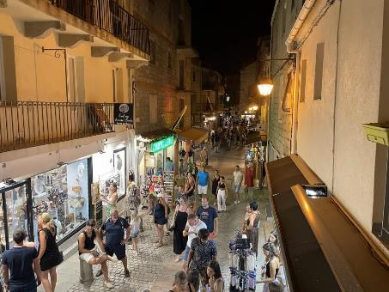
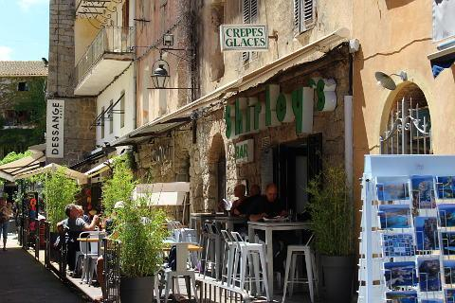

Slide 30
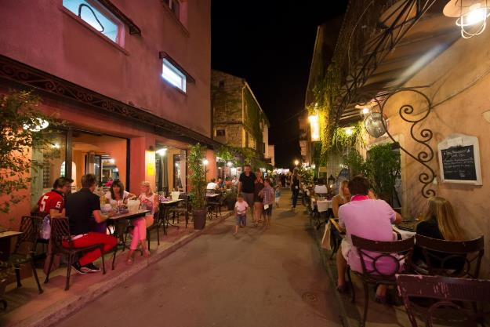
Sur Une Suggestion De JackDidier
Lorient Vous A Présenté Le Golfe De Porto-
Corse
Les Images Et Le son Du Net
Daniel

